Slide 1
Sınai Haklar ve Kişisel Verileri Koruma
İlhami Güneş
LLM
Em. İzmir Fikri Sınai Haklar Hukuk Hakimi
AVUKAT

Slide 2
A. Sınai hak kavramı
İşletme; arazi-sermaye-girişim-esnaf faaliyetini aşma
Maddi ve gayri maddi mallar
G. maddi mallar; Sınai haklar işletmenin görünmeyen değerleri
-marka
-tasarım
-patent ve faydalı model
-Entegre devre hakkı
-Yeni Bitki Islahçı hakkı

Slide 3
Koruma:
6769 S. Sınai Mülkiyet Kanunu ve Özel K.
TTK Haksız Rekabet Kuralları
TBK ve MK ilgili hükümler
Marka hakkının Korunması; i)Markaya tecavüz halinde açılan davalar, ii)Marka Hükümsüzlük davaları, iii) Tecavüz Bulunmadığının tespit davası
Diğer sınai haklar için de aynı kapsamda hukuki çareler

Slide 4
TTK Haksız Rekabet Koruması
Tescilli Ticaret unvanı; 6102 sy. 45, 46 md.
İşletme adı, 6102 sy. 38, 55. md
Ülke çapında hüküm ifade ederler; (SMK 6(6); mülga MarkKHK 8/5 ile bağlantı..)
-»Tescil başvurusu yapılan markanın başkasına ait kişi ismini, ticaret unvanını, fotoğrafını, telif hakkını veya herhangi bir fikri mülkiyet hakkını içermesi halinde hak sahibinin itirazı üzerine başvuru reddedilir».
Ticari görünüm, ambalaj (TTK 54, 55/1.a.4, 2)
Ticari sırlar, müşteri portföyü
Alan adları
Ticari şeref ve itibar(kötülemeye karşı)

Slide 5

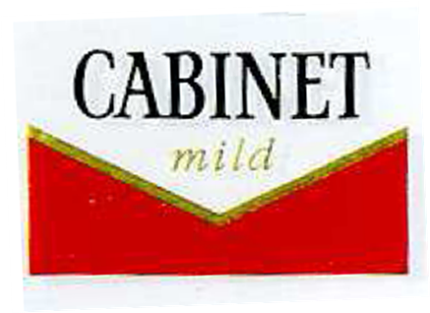
Ticari görünüm ambalaj ihlali

Slide 6
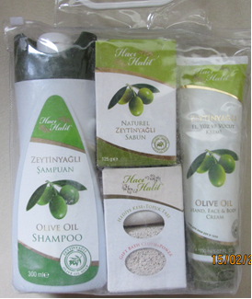
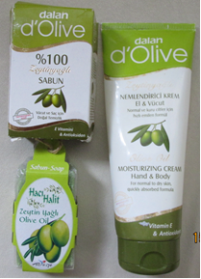
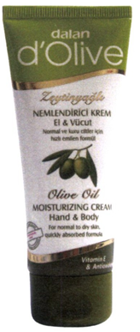
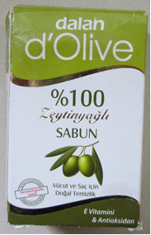
Ambalaj benzerliği

Slide 7
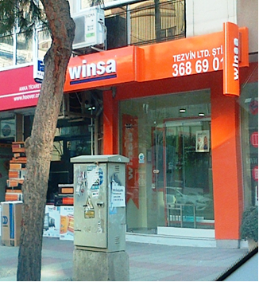
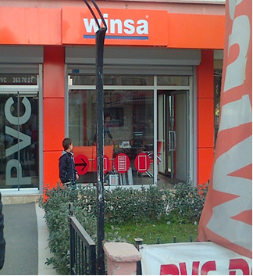

Slide 8
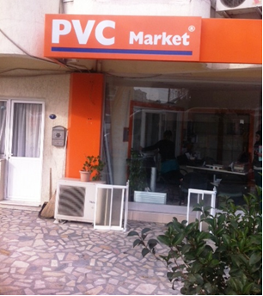
İhlal:

Slide 9
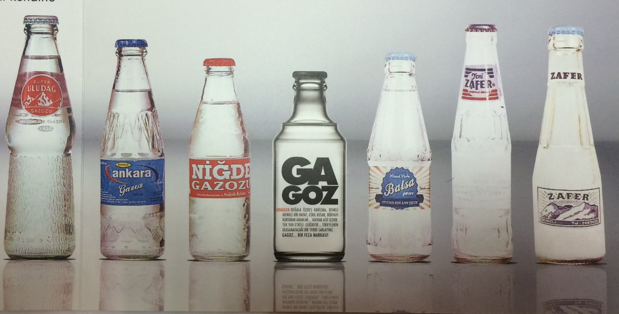
Karşılaştırmalı reklam;

Slide 10
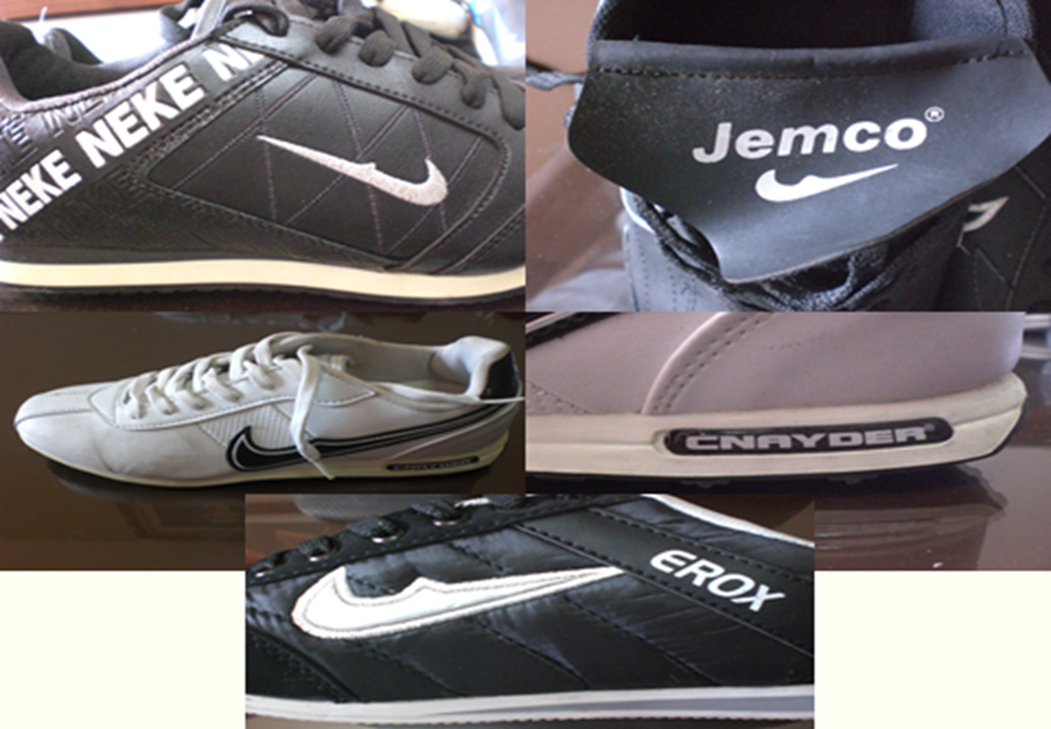
İltibaslı marka

Slide 11
Marka iltibas örnekleri:
RODY/KODY, KODİ; (11. HD, 12.01.2008, 2008/6849-2009/11453. )
POL ve POOL (17.05.2007 – 2007/5057 – 2007/7634)
AYAKKABI DÜNYASI/AYAKKABI RÜYASI (2014/7473-2014/14992)
“BRAVO PATİSERİ+şekil”/BRÖVE PATİSERİ+şekil” (19.12.2013, 2013/8613-2013/23281)

Slide 12
Teknik alana dair haklar Yenilikçilik
Patent ve Faydalı model
Tasarım tescili, tescilsiz tasarım
Know-how
Ticari sır

Slide 13
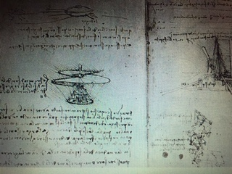
İlk patentler

Slide 14

Tekniğin bilinen durumu

Slide 15
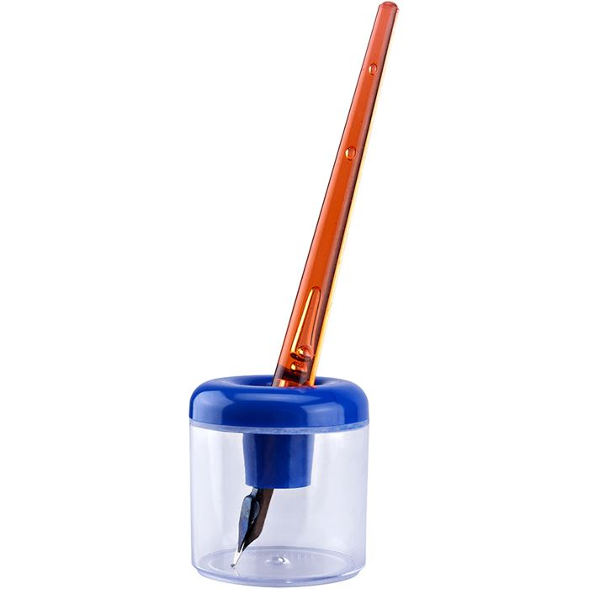
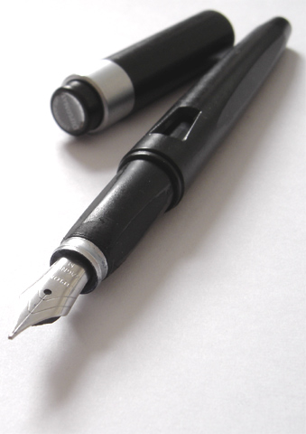
Patent:

Slide 16
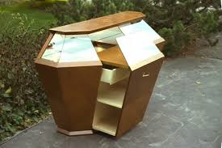
Tasarım ! Desenler, üç boyutlu biçim, dış görünüm

Slide 17

Bir başka örnek; Tasarımın sadece mobilyaya özgü olmadığını unutmadan

Slide 18
İhlal halinde
Sınai hakka tecavüzün tespiti, önlenmesi, kaldırılması
Tazminat (maddi ve manevi; itibar; YKK)
Geçici koruma tedbirleri ve delil tespiti
YKK hesabında özellikler üç yöntem

Slide 19
Hukuka aykırı sınai hak tescili
Marka, tasarım veya patent haklarının kendi doğasına göre değişen tescil şartlarına aykırılık;
Hükümsüzlük
Marka iptali

Slide 20
B. Kişisel Verileri Koruma
6698 s. yasa; 24/3/2016 Yayımlandığı R.Gazete : Tarih: 7/4/2016, Sayı : 29677
Amaç; kişisel verilerin işlenmesinde başta özel hayatın gizliliği olmak üzere kişilerin temel hak ve özgürlüklerini korumak ve kişisel verileri işleyen gerçek ve tüzel kişilerin yükümlülükleri ile uyacakları usul ve esasları düzenlemektir
(A.İ.H.S; Anayasa) Temel haklar
Bilgi teknolojileri bilgi toplumunun hizmetinde ama nasıl?

Slide 21
Kapsam:
Verileri işlenen gerçek kişiler
Veri işleyenler; otomatik veya öyle olmayan yollarla veri işleyen tüm gerçek veya tüzel kişi
Kişisel veri nedir; Kimliği belirli veya belirlenebilir gerçek kişiye ilişkin her türlü bilgi,
Veri işleme: elde edilmesi, kaydedilmesi, depolanması, muhafaza edilmesi, değiştirilmesi, yeniden düzenlenmesi, açıklanması, aktarılması, devralınması, elde edilebilir hâle getirilmesi, sınıflandırılması ya da kullanılmasının engellenmesi gibi veriler üzerinde gerçekleştirilen her türlü işlemi,
Veri sorumlusu; veri işleme amaç ve araçlarını belirleyen
Veri kayıt sistemi; kişisel verilerin belli kriterlere göre kaydedildiği kayıt sistemi
Anonim hâle getirme: Kişisel verilerin, başka verilerle eşleştirilerek dahi hiçbir surette kimliği belirli veya belirlenebilir bir gerçek kişiyle ilişkilendirilemeyecek hâle getirilmesini, (Örn: mhk kararlarda isim silme, kapatma)

Slide 22
Veri işleme ilkeleri
Bu yasa ve sair yasalara göre işleme
Hukuka ve dürüstlük kurallarına uygun olma.
Doğru ve gerektiğinde güncel olma.
Belirli, açık ve meşru amaçlar için işlenme.
İşlendikleri amaçla bağlantılı, sınırlı ve ölçülü olma.
İlgili mevzuatta öngörülen veya işlendikleri amaç için gerekli olan süre kadar muhafaza edilme

Slide 23
İşleme Şartları
Açık rıza
Yoksa; yasanın açıkça öngörmesi, hayat veya beden bütünlüğü, sözleşme yapma-ifa etme gerekliliği, veri sorumlusunun hukuki yükümlülüğü nedeniyle zorunluluk, hak tesisi, kullanım korunması için, ilgili kişice alenileştirilmiş olma, temel h. öz. zarar vermeme kaydıyla meşru menfaatler için
Özel nitelikli veriler sadece açık rıza ile işlenebilir

Slide 24
Veri güvenliği
Kişisel Veri Güvenliğini Sağlamak İçin,
Kişisel Verilerin, yanlışlıkla yada kötü niyetle kurum dışına çıkarılmasını önlemek,
Kullanıcıların internet erişimlerini denetlemek ve oluşabilecek saldırılara karşı önlem almak,
Kullanıcı makinelerinin hedefli bir saldırıya maruz kalmaması için mutlaka güvenlik açıklıklarına karşı korunmasını sağlamak,
Düzenli olarak zafiyet kontrollerin yapılmasını sağlamak,
Kötü amaçlı yazılımlardan korunmak adına antivirus, antispam gibi ürünleri kullanmak,
Güvenlik takibinin sağlanması adına bir güvenlik zekası ürünü (SIEM) kullanmak,
Güvenlik ön planda olduğu için kullanıcı kimlik doğrulama ve yönetme ürünlerini kullanmak,
Kişisel verilerin herhangi bir sebeple zarar görmesi durumunda verilerin geriye getirilmesini sağlamak nedeni ile yedekleme sistemlerin çalıştığının ve geri dönüşlerinin sağlıklı olduğunun detaylı kontrollerinin sağlanması gerekmektedir.

Slide 25
Şikayetler, inceleme
Veri sorumlusuna başvuru,
Karar
Karar kabul ise gereği
Aksi halde Kurula şikayet
Kurul haber alırsa re’sen de inceleyebilir
İhlal halinde düzelttirir; yaygın ihlalde ilke kararı
Gerektiğinde veri işleme ve aktarmayı durdurma

Slide 26
Suçlar Md. 17 Bazı hükümlerin ihlali TCK’nın m. 135-140 kapsamında
(1) Kişisel verilere ilişkin suçlar bakımından 26/9/2004 tarihli ve 5237 sayılı Türk Ceza Kanununun 135 ila 140 ıncı madde hükümleri uygulanır. (2) Bu Kanunun 7 nci maddesi hükmüne aykırı olarak; kişisel verileri silmeyen veya anonim hâle getirmeyenler 5237 sayılı Kanunun 138 inci maddesine göre cezalandırılır.

Slide 27
K V Suçları
Hukuka aykırı k. Veri kaydı
Siyasi, felsefi veya dini görüş, ırk kökeni, ahlaki eyilim, cinsel yaşam, sağlık durum, sendikal bağlantı kaydedenler 1-3 yıla h.
-verileri hukuka aykırı verme, ele geçirme 1-4 h.
Nitelikli hal: kamu görevinden veya bir beslek sanattan ötürü
Verileri yok etmeme; yasal süresi geçmiş verileri saklamaya devam
Tüzel kişiler hakkında güv. Tedbiri hükmolunur.

Slide 28
Kabahatler Md.18
(1) Bu Kanunun; a) 10 uncu maddesinde öngörülen aydınlatma yükümlülüğünü yerine getirmeyenler hakkında 5.000 Türk lirasından 100.000 Türk lirasına kadar, b) 12 nci maddesinde öngörülen veri güvenliğine ilişkin yükümlülükleri yerine getirmeyenler hakkında 15.000 Türk lirasından 1.000.000 Türk lirasına kadar, c) 15 inci maddesi uyarınca Kurul tarafından verilen kararları yerine getirmeyenler hakkında 25.000 Türk lirasından 1.000.000 Türk lirasına kadar, ç) 16 ncı maddesinde öngörülen Veri Sorumluları Siciline kayıt ve bildirim yükümlülüğüne aykırı hareket edenler hakkında 20.000 Türk lirasından 1.000.000 Türk lirasına kadar, idari para cezası verilir.

Slide 29
6698 sayılı KVKK’na uyum
Gerçek ve tüzel kişilerin KVKK uyum süreci;
1- veri analizi, ayıklama, verilerin hukuksal uyumu
2-verilerin hukuki uyumu, veri tespiti teknik alt yapı,
3- KVKK’ya teknolojik uyum süreci; kararlılık ve istikrar

